Slide 1
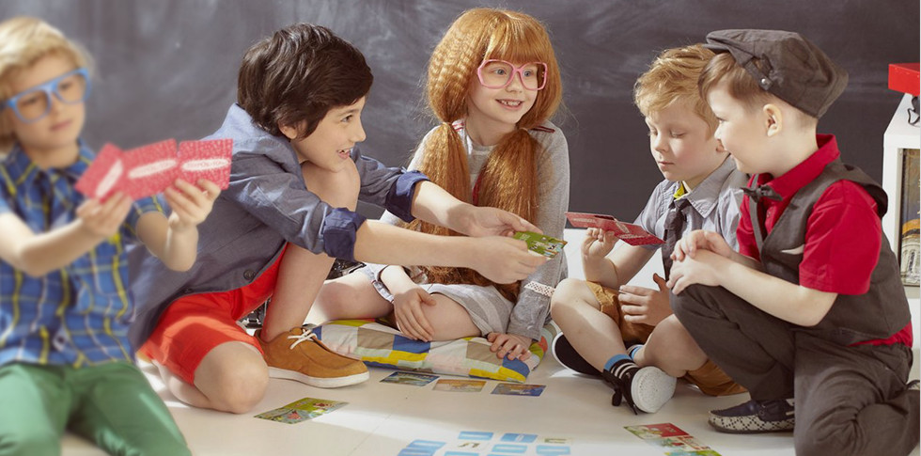
Использование игровых технологий в учебно-воспитательном процессе
Соколова Олеся Сергеевна
КГБУ ДПО «Алтайский краевой институт повышения квалификации работников образования» (г. Барнаул)

Slide 2
Игра является одним из основных дидактических средств формирования различных навыков и умений школьников
Продукт игры – наслаждение её процессом, конечный результат – развитие реализуемых в ней способностей
Даниил Борисович Эльконин – советский психолог
Сергей Леонидович Рубинштейн – советский психолог и философ
«В игре не только развиваются или заново формируются отдельные интеллектуальные операции, но и коренным образом изменяется позиция ребёнка в отношении к окружающему миру и формируется
«Игра – регулятор всех жизненных позиций ребёнка. Игра хранит и развивает детское в детях, она их школа жизни и практика развития»
механизм возможной смены позиции и координации своей точки зрения с другими возможными точками зрения»
Лев Семенович Выготский – советский психолог
Антон Семенович Макаренко– советский педагог и писатель
Игра учит, формирует, изменяет, воспитывает. Игра ведет за собой развитие и создает зону ближайшего развития ребенка
«Воспитание будущего деятеля происходит, прежде всего, в игре»

Slide 3
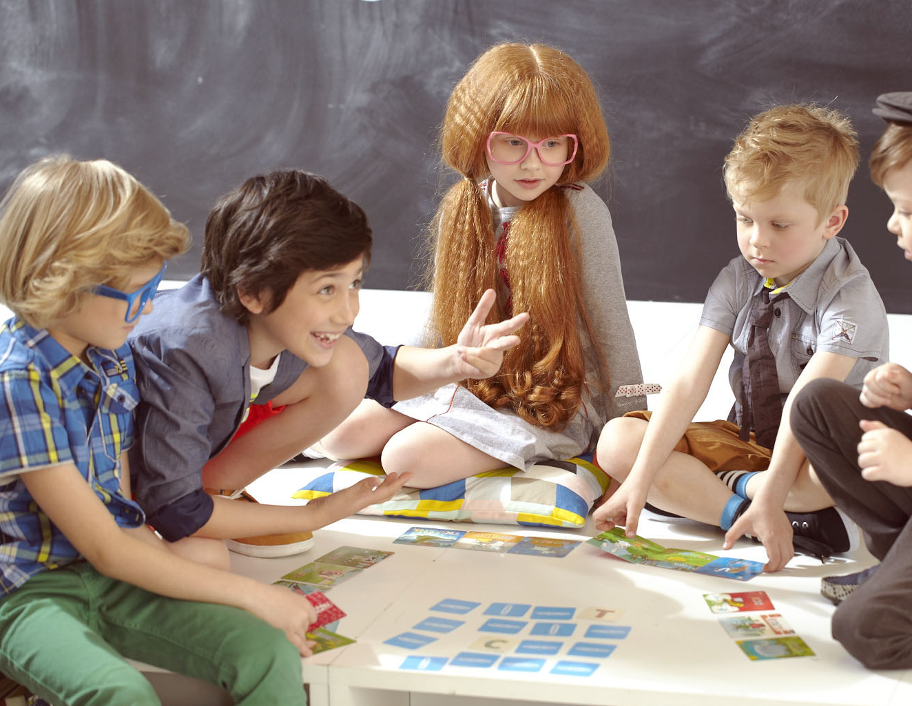
Игровые технологии как педагогический феномен
Увлекательное освоение базовых учебных
знаний и умений
Командообразование
Навыки конструктивного общения
Легкое
вовлечение в совместную деятельность учащихся, педагогов и родителей
Развитие
речи, памяти, внимания, логики, пространственного мышления, скорости реакции
Профилактика
компьютерной зависимости
Профилактика эмоционального выгорания у педагогов
Снятие эмоционального напряжения у учащихся

